Slide 1

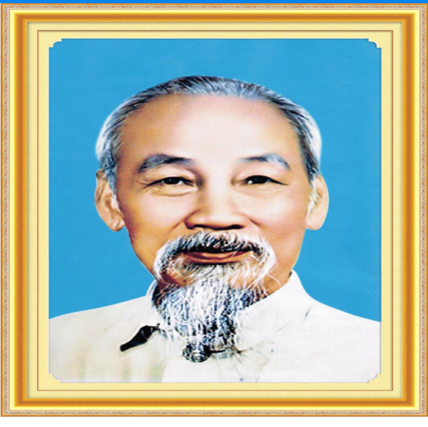

LĨNH VỰC PHÁT TRIỂN NGÔN NGỮ
Chủ đề : Quê Hương-Đất Nước-Bác Hồ
Thơ : Ảnh Bác

Slide 2


Slide 3

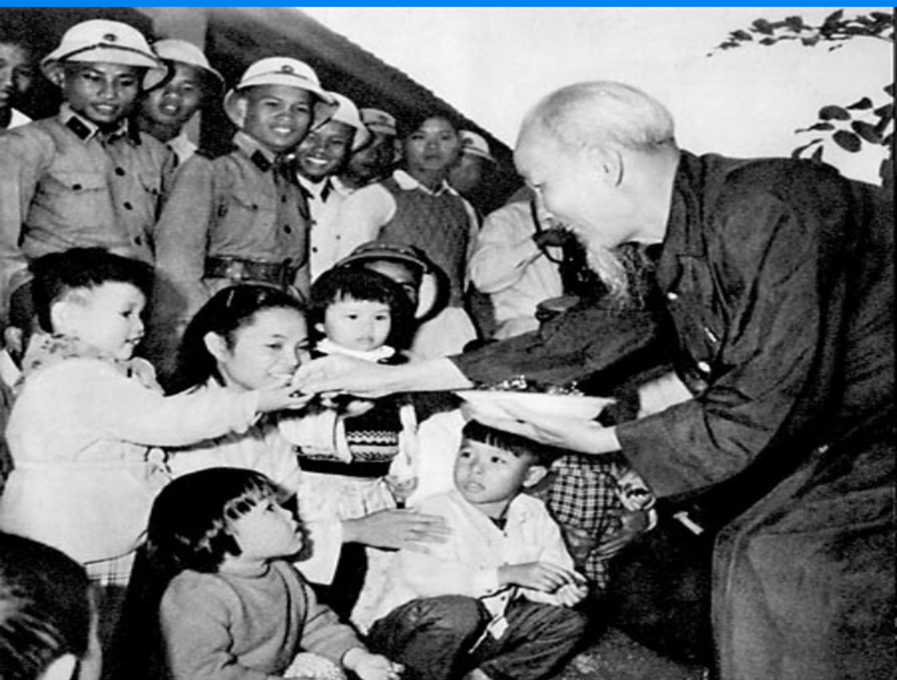

Slide 4
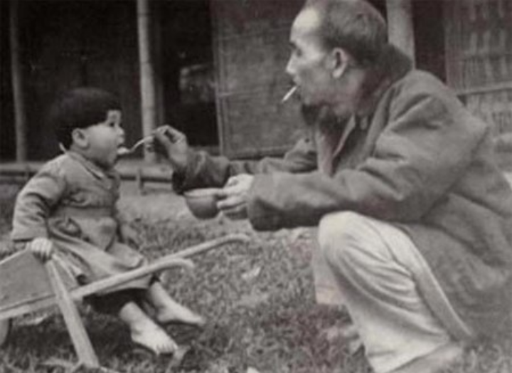

Slide 5
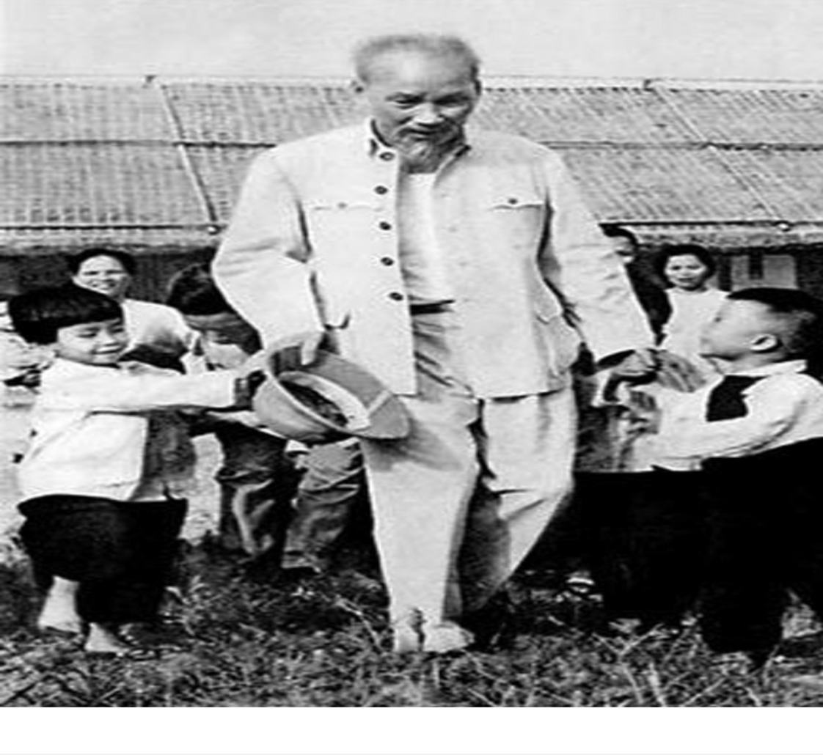

Slide 6
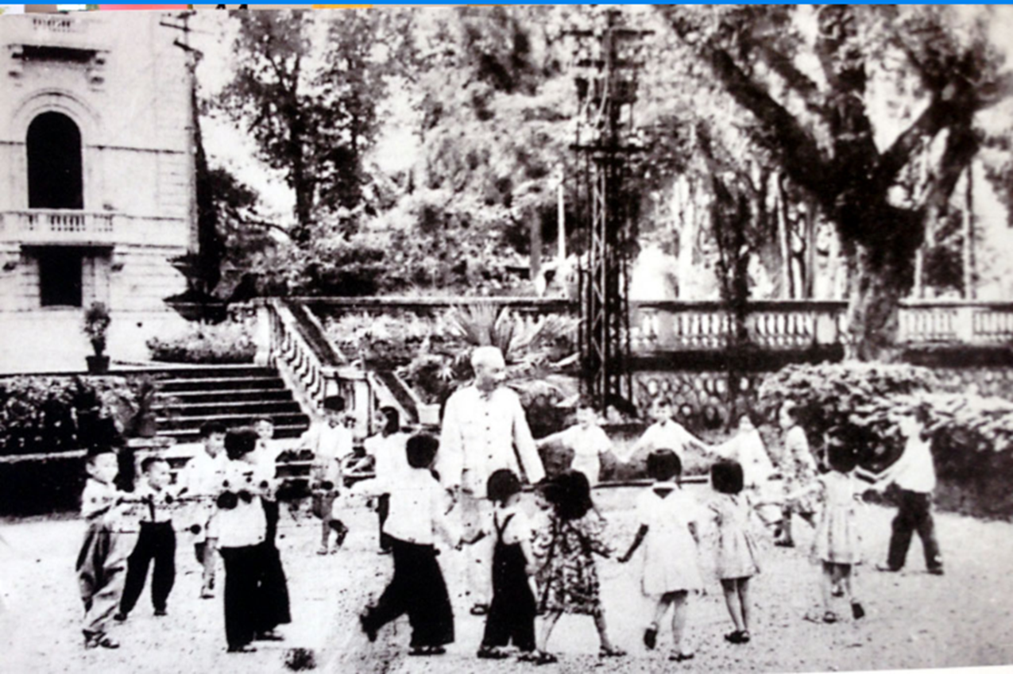

Slide 7
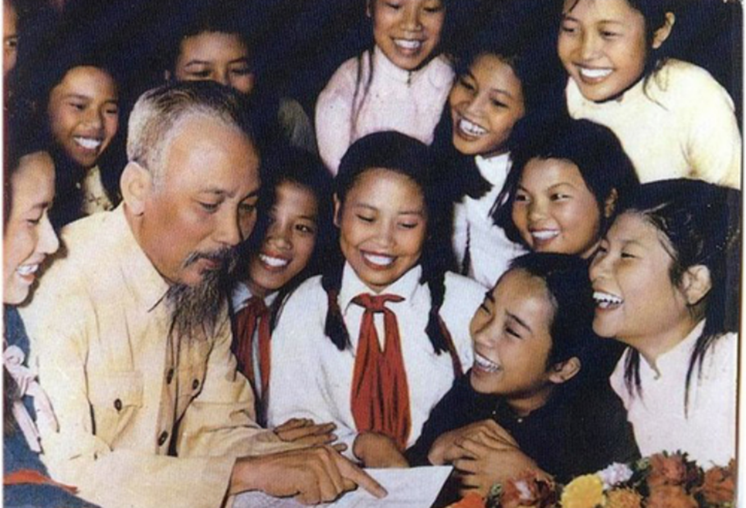

Slide 8

BÀI THƠ: ẢNH BÁC Tác giả: Trần Đăng Khoa

Slide 9
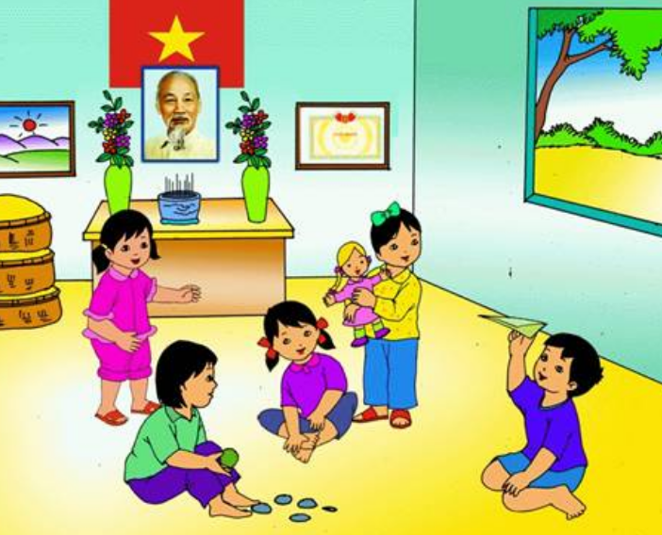

Slide 10
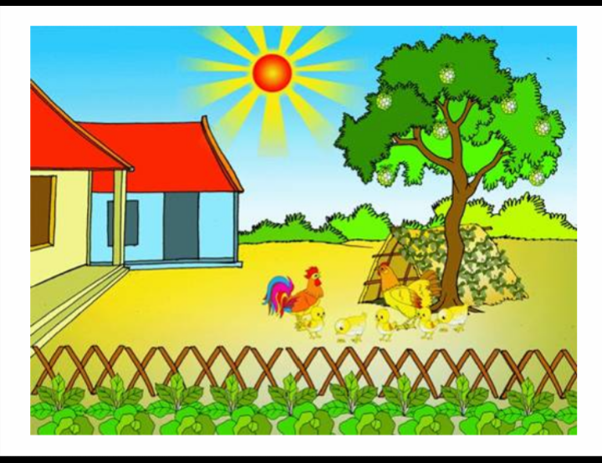

Slide 11
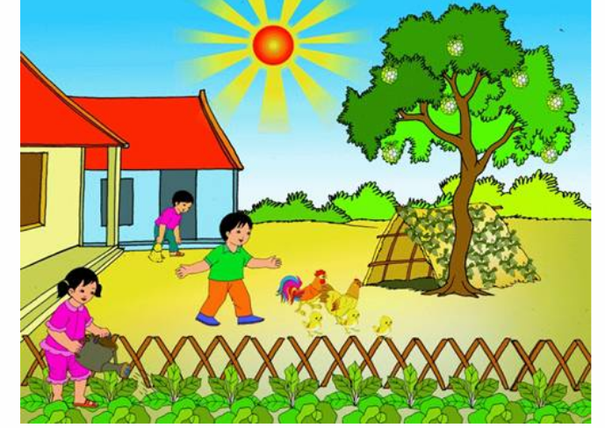

Slide 12
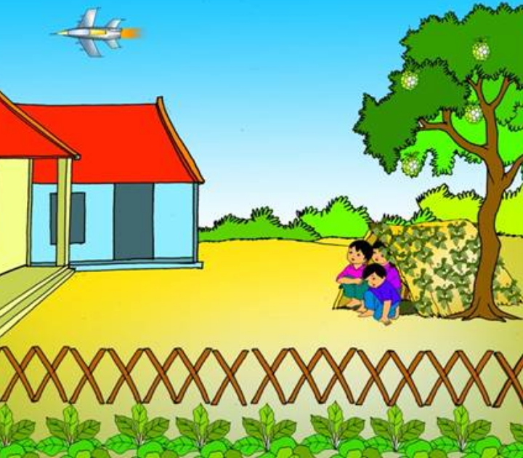

Slide 13
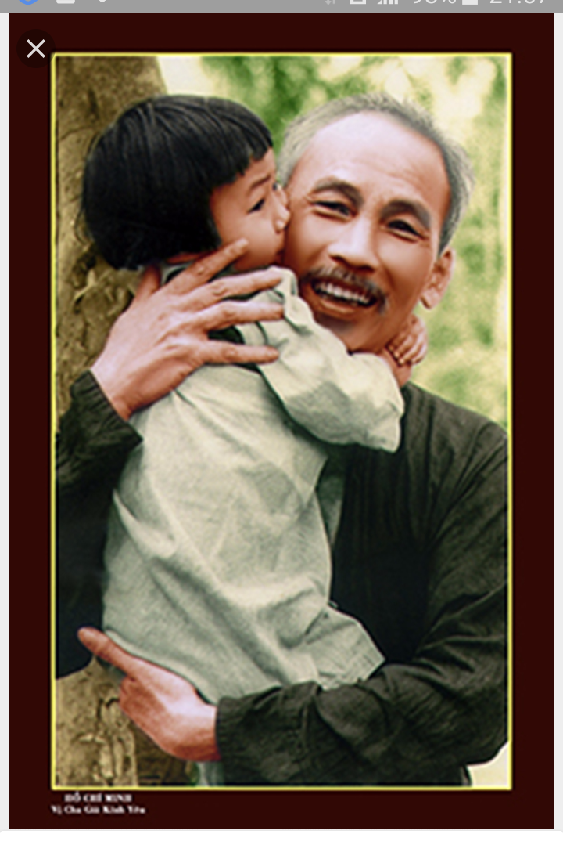

Slide 16
mæm cöôøi

Slide 18
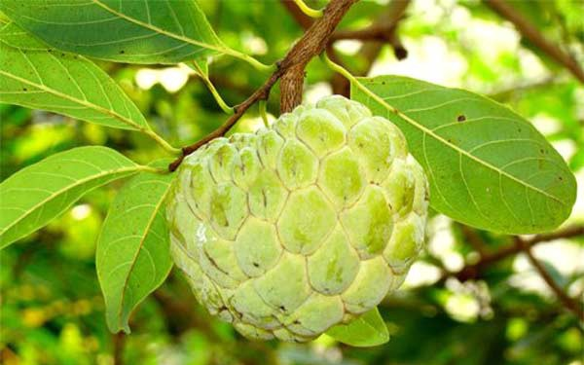
quaû na

Slide 22
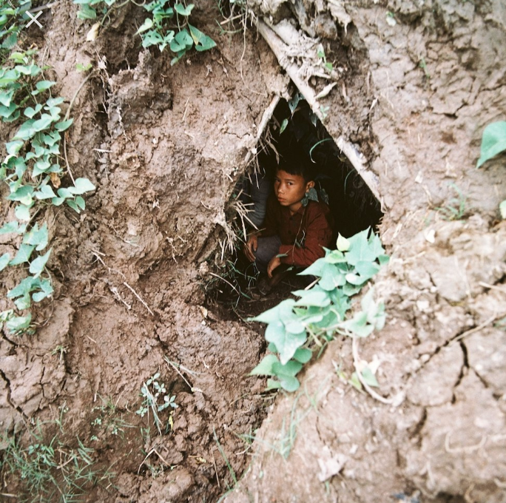
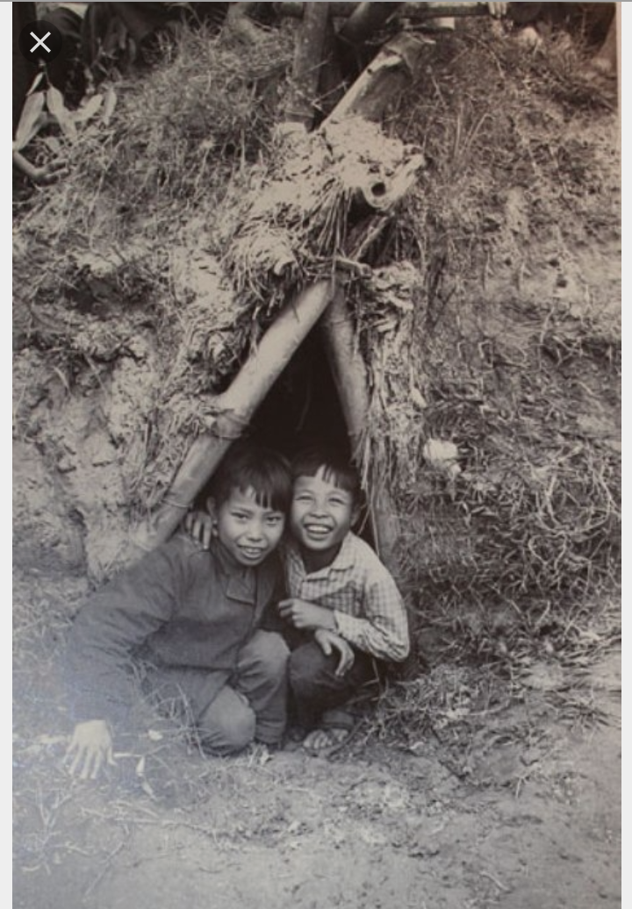
haàm

